Slide 1
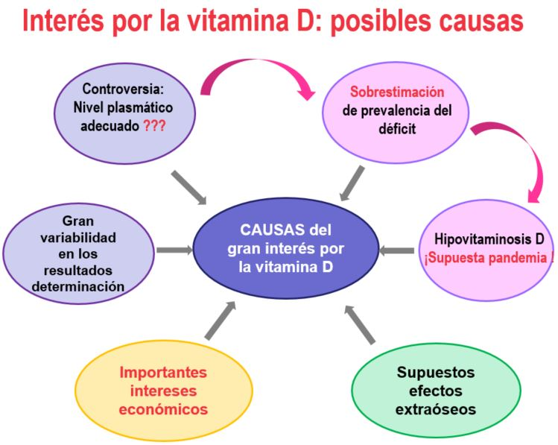
Suplementos de vitamina D: de la sobremedicación a la deprescripción BTA 2.0 2020; (1)
Centro Andaluz de Documentación e Información de Medicamentos
Queda expresamente prohibida la reproducción de este documento con ánimo de lucro o fines comerciales. Cualquier transmisión, distribución, reproducción, almacenamiento, o modificación total o parcial, del contenido será de exclusiva responsabilidad de quien lo realice.

Slide 2
Justificación:
En los últimos años han aumentado exponencialmente las determinaciones de los niveles plasmáticos de vitamina D y la prescripción de suplementos. Sin embargo, se está produciendo un importante debate sobre la necesidad de suplementos en la población general y existen recomendaciones de uso adecuado de las determinaciones y los suplementos.
Objetivo:
Revisar las posibles causas y las consecuencias del excesivo interés en la determinación y prescripción de vitamina D y las medidas que están adoptando instituciones sanitarias de distintos países para limitar las determinaciones e incluso para considerar la deprescripción de suplementos.

Slide 3
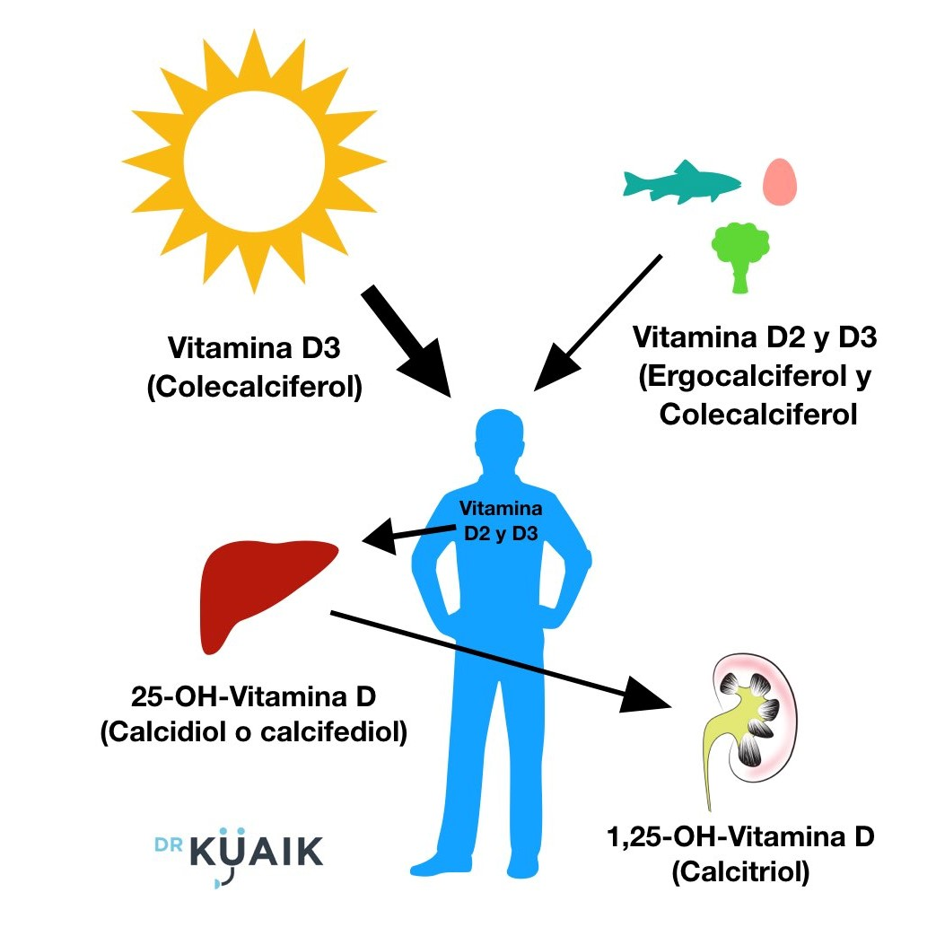
Vitamina D: ciclo fisiológico
Tanto la obtenida desde la piel como la ingerida son biológicamente inactivas y necesitan una doble hidroxilación:
1ª En el hígado en la posición 25 transformándose en 25 hidroxicolecalciferol 25-(OH)D.
2ª En las células tubulares renales se hidroxila en la posición 1 generando la 1,25 dihidroxicalciferol 1,25-(OH)2D, el metabolito más activo.
Parathormona estimula segunda hidroxilación

Slide 4
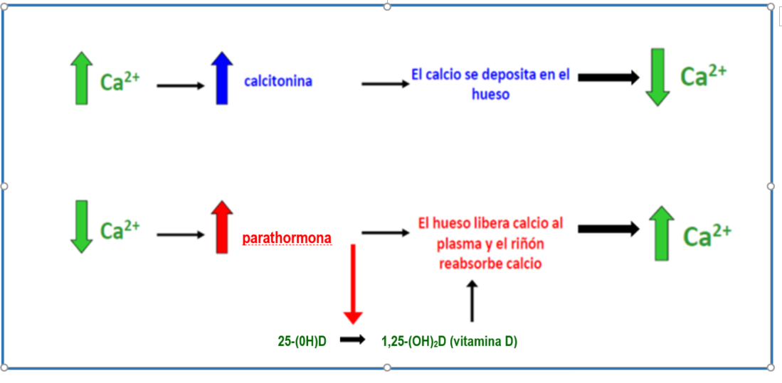
Papel fisiológico: homeostasis* del calcio
*Homeostasis: mantenimiento de los valores plasmáticos

Slide 5
Parathormona, vitamina D, calcitonina

Slide 6
Interés por la vitamina D: posibles causas
Controversia:
Nivel plasmático adecuado ???
Sobrestimación de prevalencia del déficit
Gran variabilidad en los resultados determinación
CAUSAS del gran interés por la vitamina D
Hipovitaminosis D
¡Supuesta pandemia!
Importantes intereses económicos
Supuestos efectos extraóseos

Slide 7
Interés por la vitamina D: consecuencias
Suplementación en poblaciones sanas con niveles adecuados de vitamina D
Consecuencias
¡Notificaciones de efectos adversos e intoxicaciones!
Importante gasto económico

Slide 8
Niveles plasmáticos de vitamina D
Niveles plasmáticos de 25(OH)-D
Adecuados | 20 ng/ml ≈ 50 nmol/l
Insuficiencia | <12 ng/ml ≈ <50 nmol/l
Deficiencia | ˂10 ng/ml ≈ <25 nmol/l
Un valor de 20 ng/ml (≈ 50 nmol/l) se considera adecuado para el equilibrio óseo en el 97,5% de la población.

Slide 9
Indicaciones de la determinación según las evidencias
ENFERMEDADES QUE AFECTAN EL METABOLISMO ÓSEO
Osteoporosis, osteopenia, osteomalacia, raquitismo
Patología paratiroidea (hipo o hiperpatiroidismo). Para determinar si es patología tiroidea primaria o secundaria al déficit de vitamina D
Alteraciones del metabolismo fosfocálcico (hipo o hipercalcemia o hiperfosfatemia)
Síndromes de malabsorción: enfermedad celiaca, cirugía bariátrica, tratamiento anticonvulsivante
Enfermedad renal o hepática crónicas
OTRAS INDICACIONES
Síntomas de deficiencia de vitamina D o alto riesgo de deficiencia (muy baja exposición al sol)
Pacientes que siguen tratamiento con suplementos de vitamina D durante más de 6 meses o con dosis altas (≥2000 UI/día)
Niveles plasmáticos elevados de fosfatasa alcalina
Pacientes tratados con fármacos que interfieran la absorción y/o metabolismo de la vitamina D: carbamazepina, cimetidina, colestiramina, colestipol, diuréticos tiazídicos, fenitoina, fenobarbital y valproato

Slide 10
Evidencias sobre efectos óseos
OBJETIVO DE ESTUDIOS | RESULTADOS
Densidad y fuerza ósea | Los ensayos clínicos no han mostrado beneficios con la administración de vitamina D; las dosis altas tampoco produjeron mejoría y es necesario determinar su seguridad.
Reducción del riesgo de fracturas | Las evidencias no han mostrado que la suplementación con vitamina D produzca beneficio sobre el riesgo de caídas en población general, en personas mayores (>65 años) ni en mujeres posmenopáusicas que viven en la comunidad y que no presentan deficiencia de vitamina D, osteoporosis o fracturas anteriores; no se ha observado mayor eficacia con la administración de dosis altas intermitentes. Con la combinación de vitamina D y calcio los resultados fueron algo más prometedores al observarse moderada o marginal reducción en la incidencia de fracturas de cadera (16%) sólo en pacientes institucionalizados.
Reducción del riesgo de caídas | En los estudios, los suplementos de vitamina D no redujeron la frecuencia de caídas; con la administración de dosis altas mensuales se observó incluso un incremento del riesgo. La combinación de vitamina D y calcio produjo moderada reducción en la incidencia de caídas (31,1% vs. 29.9%; NNT =82) en determinados grupos de población

Slide 11
Evidencias sobre posibles efectos extraóseos
Problema de salud | Resultados
Asma | No mejora el control, no aumenta respuesta a corticoesteroides.
EPOC | Beneficios en pacientes con deficiencia de vitamina D.
Infecciones respiratorias | No hay efecto.
Depresión | No hay efecto.
Diabetes mellitus | No previene ni mejora la intolerancia a glucosa.
Fatiga | No hay efecto.
Insuficiencia cardiaca | Pequeño aumento de la fracción de eyección sin aumentar resistencia a caminar.
Hipertensión | No previene ni reduce la hipertensión.
Síntomas menopaúsicos | No hay efecto.
Dolor musculoesquelético | No disminuye síntomas.
Osteoartritis | No mejora el dolor ni la pérdida de cartílago.
Cáncer | No reduce la incidencia, se observa ligera reducción en la mortalidad por cáncer.
Mortalidad | No reduce mortalidad por cualquier causa.

Slide 12
Seguridad de la suplementación con vitamina D
A las dosis adecuadas los suplementos de vitamina D no presentan problemas de seguridad
A dosis altas, si se alcanza un nivel plasmático >50 ng/ml (125 nmol/l) pueden producirse:
movilización del calcio óseo
hipercalcemia e hipercalciuria
cálculos renales, calcificaciones de partes blandas y daño cardiovascular y renal.
Los síntomas de intoxicación con vitamina D son inespecíficos:
anorexia
pérdida de peso
poliuria
arritmias cardiacas

Slide 13
Iniciativas para el uso adecuado de vitamina D
Andalucía (Programa de Actividades Preventivas y de Promoción de la Salud (PAPP) 2018)
No se recomiendan suplementos
Se recomienda: Evitar el sedentarismo y el tabaquismo, tomar el sol al menos 10 minutos al día con una zona de exposición de al menos la cara y las manos, dieta rica en calcio (entre 1.000 y 1.500 mg/día) y vitamina D (>800 U/día) y realizar ejercicio
EEUU (Choosing Wisely 2017)
Información a pacientes (folleto) para ayudarles a tomar la mejor decisión con respecto a la solicitud de procedimientos o tratamientos
Alberta (Canadá)
Implantación de una herramienta en la que el médico hace constar la indicación que originaba la petición de una prueba o test de laboratorio (en 12 meses se redujeron en un 90% las determinaciones de vitamina D)
Tasmania (Australia)
Guía para la deprescripción de suplementos de calcio con vitamina D (Mayo 2019)

Slide 14
Suplementos de vitamina D !NO se recomiendan!
En población general.
NO CRIBADO
Para prevenir o mejorar cuestiones de salud
no relacionadas con la salud ósea.

Slide 15
Suplementos de vitamina D SI se recomiendan en:
1. Sin necesidad de realizar una determinación previa de los niveles plasmáticos: personas o grupos de población que presentan factores de riesgo de déficit de esta vitamina, entre los que se incluyen:
Mayores de 65 años institucionalizados (baja exposición al sol).
Mayores de 65 años que viven en la comunidad, sólo en caso de: deficiencia de vitamina D, osteoporosis, antecedentes de fracturas osteoporóticas y riesgo de caídas.
Personas con poca o nula exposición solar por motivos culturales, médicos u otros (p. ej.: piel oscura).
Lactantes de menos de 1 año con lactancia materna exclusiva; y, todos los niños entre 1 y 4 años.
Niños y adultos con obesidad (IMC>30 Kg/m2).

Slide 16
Suplementos de vitamina D SI se recomiendan en:
2. Personas o grupos en los que está indicada la determinación de los niveles plasmáticos de vitamina D, cuando el resultado demuestre deficiencia.
ENFERMEDADES QUE AFECTAN EL METABOLISMO ÓSEO
Osteoporosis, osteopenia, osteomalacia, raquitismo
Patología paratiroidea (hipo o hiperpatiroidismo). Para determinar si es patología tiroidea primaria o secundaria al déficit de vitamina D
Alteraciones del metabolismo fosfocálcico (hipo o hipercalcemia o hiperfosfatemia)
Síndromes de malabsorción: enfermedad celiaca, cirugía bariátrica, tratamiento anticonvulsivante
Enfermedad renal o hepática crónicas
OTRAS INDICACIONES
Síntomas de deficiencia de vitamina D o alto riesgo de deficiencia (muy baja exposición al sol)
Pacientes que siguen tratamiento con suplementos de vitamina D durante más de 6 meses o con dosis altas (≥2000 UI/día)
Niveles plasmáticos elevados de fosfatasa alcalina
Pacientes tratados con fármacos que interfieran la absorción y/o metabolismo de la vitamina D: carbamazepina, cimetidina, colestiramina, colestipol, diuréticos tiazídicos, fenitoina, fenobarbital y valproato

Slide 17
Puntos clave
En los últimos años se ha observado interés creciente por la determinación de los niveles plasmáticos de vitamina D y la prescripción de suplementos.
Como causas de este interés se han señalado: la controversia en cuanto a los valores plasmáticos adecuados, la gran variabilidad de las determinaciones analíticas, una supuesta pandemia de hipovitaminosis D, la atribución de beneficios extraóseos e importantes intereses económicos.
La vitamina D se debería utilizar exclusivamente para mantener la salud ósea. El nivel plasmático de vitamina D considerado adecuado es de 20 ng/ml (50 nmol/l) de 25(OH)-D. El NICE considera como deficiencia de vitamina D valores plasmáticos ˂10 ng/ml (25 nmol/l).
No está justificada la determinación generalizada de los niveles plasmáticos en la población general. Tampoco se han demostrado los supuestos beneficios óseos ni extraóseos en personas sin síntomas de déficit.
Existe un importante interés para aplicar criterios de racionalización. Las administraciones sanitarias de varios países recomiendan la determinación de vitamina D sólo a pacientes o grupos de riesgo de deficiencia en los que esté indicado tratar en caso de detectar un déficit.
Los suplementos de vitamina D no se recomiendan en la población general sin factores de riesgo de deficiencia. Se recomiendan sólo en personas en las que está indicada la determinación, cuando el resultado demuestre déficit y también en situaciones concretas o grupos de población con factores de riesgo de déficit, en éste último caso no es necesario determinación plasmática previa.

Slide 18
Bibliografía recomendada:
Le Fevre ML et al. Vitamin D screening and supplementation in community-dwelling adults: Common questions and answers. Am Fam Physician. 2018 Feb 15;97(4):254-60.
Batalla C. Vitamina D: ¿Del déficit al exceso...? Aten Primaria Prac. 2019;1(2):19-20.
López García-Franco A et al. Vitamina D: el traje nuevo del Rey Sol. Aten Prim 2019;51(2):57-8.
Theodoratou E et al. Vitamin D and multiple health outcomes: umbrella review of systematic reviews and meta-analyses of observational studies and randomised trials. BMJ. 2014 Apr 1;348:g2035.
Autier P et al. Effect of vitamin D supplementation on non-skeletal disorders: a systematic review of meta-analyses and randomised trials. Lancet Diabetes Endocrinol. 2017 Dec;5(12):986-1004.
Kahwati LC et al. Vitamin D, calcium, or combined supplementation for the primary prevention of fractures in community-dwelling adults: Evidence report and systematic review for the US Preventive Services Task Force. JAMA. 2018 Apr 17;319(15):1600-12.
Zhao JG et al. Association between calcium or vitamin D supplementation and fracture incidence in community-dwelling older adults: A systematic review and meta-analysis. JAMA. 2017;318(24):2466-82.
Yao P et al. Vitamin D and calcium for the prevention of fracture: A systematic review and meta-analysis. JAMA Netw Open. 2019 Dec 2;2(12):e1917789.
Zhu K et al. Low vitamin d status is associated with impaired bone quality and increased risk of fracture-related hospitalization in older australian women. J Bone Miner Res. 2019 Jun 24.

Slide 19
Más información:
Bol Ter Andal. 2020; 35(1)
http://www.cadime.es/

